Slide 1
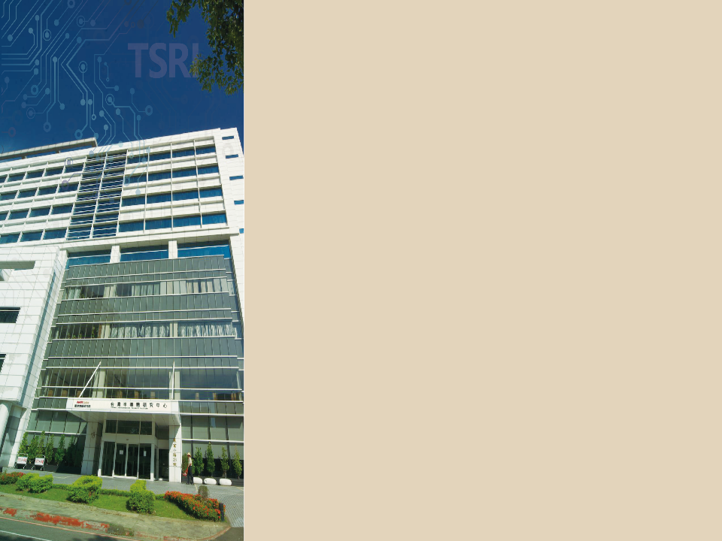
台灣半導體中心

Slide 2
台灣半導體中心發展歷程
1988
1992
2002
2003
2019
2019 – 台灣半導體研究中心(TSRI)
30週年
2003 – 改隸於「國家實驗研究院」(NARL)
2002 – 更名為「國家奈米元件實驗室」(NDL)
1992 – 成立「國家晶片系統設計中心」(CIC)
1988 – 成立「國家次微米實驗室」(NDL)
Cultivate high-quality human resources in the fields from Semiconductor Device Development to IC/System Design Technology in Taiwan.

Slide 3
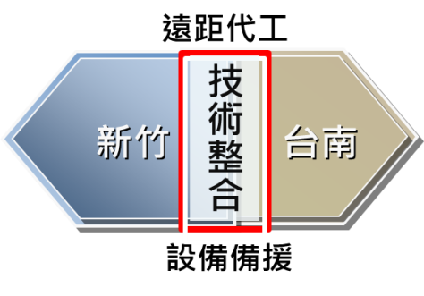
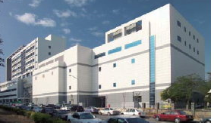
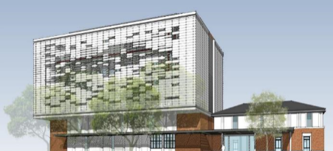
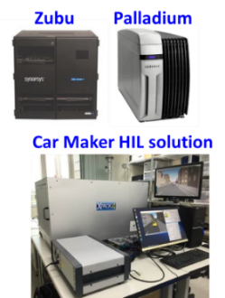
中心營運服務概況
每年提供60餘所大學、550個教授研究群委託代工與製程下線服務
共同參與政策性計畫合作
先進的半導體製造研究環境
Class 10-10,000 Clean Room (~3200m²) (24 hours)
台大、成大、清華、交通、中央等
5所大學相關系所
產學鏈結性計畫合作
引入業界應用及人才培育需求：Fab, IC design Houses, 醫療院所…等團隊
中山、中興、長庚、台科大、北科大、師大、暨南、聯合、逢甲、高雄科大、雲林科大、台南大學、虎尾科大、南臺科大、中華等
15所大學相關系所
半導體中心新竹基地
半導體中心台南基地
完整的晶片/系統 設計與下線製作服務
技術協助
引入業界應用及人才培育需求：Synopsys、NVIDIA、Cadence、ARM…等研究團隊
元智、中原、屏科大、北醫、高醫、東華、中正、大同、文化、中國醫藥、嘉義、明志、彰師大、東海、陽明、華梵、龍華、明新…等
40餘所大學相關系所
tsmc 0.35μm CMOS
tsmc 0.18μm CMOS
tsmc 90nm CMOS
tsmc 40nm CMOS
tsmc 28nm CMOS
tsmc 16nm FinFET
tsmc 0.18um HV CMOS
tsmc 0.5um UHV CMOS
tsmc 0.18μm SiGe BiCMOS
UMC 0.18μm CMOS
UMC 0.18μm CMOS MEMS
Multi-Optional MEMS
WIN 0.15μm GaAs pHEMT
WIN 0.25μm GaN HEMT
GaN-on-Silicon
Si-Photonic

Slide 4
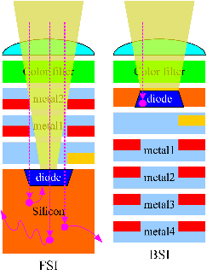
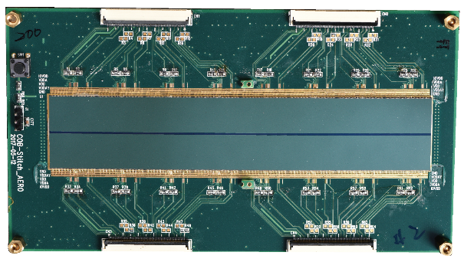
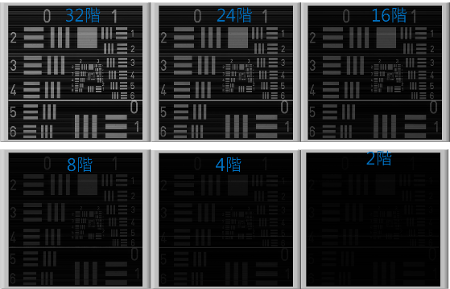
CMOS影像感測器
自主設計
BSI(Backside Illumination )製程 – 提升訊噪比
Stitching Technology – 大尺寸晶片
高速I／O

